Slide 1

Debiased and Denoised Entity Recognition from
Distant Supervision
Haobo Wang1∗, Yiwen Dong1∗, Ruixuan Xiao1, Fei Huang2, Gang Chen1, Junbo Zhao1†
1Zhejiang University, Hangzhou, China
2Alibaba Group, Hangzhou, China
NeurIPS 2023
Notes:
这篇文章介绍了

Slide 2
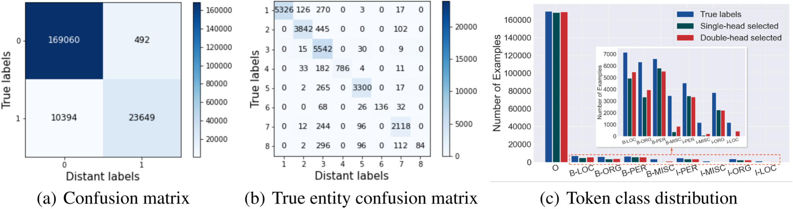
Introduction
(Dataset limitations & Methodological limitations)
(a) Confusion matrix of true labels and distant labels on the whole CoNLL03 dataset.
(b) The confusion matrix displays noise among true entity-type labels.
(c) The real token class distribution on the CoNLL03 dataset and tokens selected by a basic self-training framework with a single-head/double-head pathway. It can be shown that double-head selects more tokens than single-head on the minority entity classes such as MISC and LOC.
Self-training exists an inherent confirmation bias to assign erroneous pseudo-labels. Due to the existence of label noise, the DSNER task can face an amplified self-training bias, which, however, has never been touched on in prior studies.
Notes:
命名实体识别（NER）任务需要大量的高质量训练数据集，远程监督可以缓解此问题。其他研究采用的处理远程监督的噪声的方法是将远程监督获得的额外标签与原始未标记数据相结合，然后建立一个基于选择的自训练框架来处理远程标签中的噪声。核心是通过对可靠的干净标记进行采样，处理由不完美的伪标记预测导致的潜在噪声标记。
但是现在的处理方法存在两个问题，
第一个问题如图所示，这是远程监督对CoNLL03数据集的标签效果
图a显示用于远程监督的数据集标签十分偏斜，在数量上真实的非实体标记远远多于实体标记（170：23）。
图b显示在有细粒度噪声的实体标记中存在严重的实体类不平衡。比如对于标签是4，远程监督标签被噪声干扰，分类效果很差。
图c显示占主导地位的干净的非实体标记很容易地被区分和过度拾取，而干净的实体标记在很大程度上被忽视，特别是在像 MISC 和 LOC 这样标签不足的实体上。
而NER任务为区分细粒度的标记类型，因此干净的实体标记才具有真正的意义
第二个问题是，自训练方案在有标签数据上进行训练，为未标记数据分配伪标签以进行进一步训练。这固有地容易分配错误的伪标签，这可能由于标签噪声而加剧，最终导致错误积累，并反过来污染选择。
由此文献提出了 DesERT框架解决上述数据集和方法论的问题

Slide 3

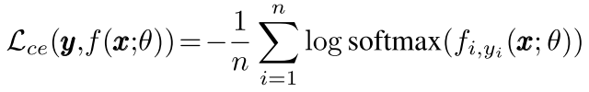





Method (Notation and Preliminary)
Named Entity Recognition.
predicted probability of x_{i} belonging to class y_{i} in sentence x
1 ∼ K denote entity types and 0 denotes non-entity
Distantly-Supervised NER.
separates the tokens in each sentence x into a set of potential clean tokens x^{l} and noisy tokens x^{u}
where L_{L} and L_{U} are classification losses on the two sets. is a pseudo-label generated via previous models.
Notes:
命名实体识别
在远距离监督提取的初始集合D中，x向量是一个句子，y向量是标签序列，我们的目标是训练一个由θ参数化的NER模型f，以便能够接收测试句子并预测其标记的实体标签。
最小化交叉熵损失以训练NER
其中f由一个预训练的用于提取令牌表示的语言模型编码器φ和一个分类头h组成
远程监督命名实体识别
文献基于特定标准将每个句子 x 中的标记分离为一组干净标记 xl 和噪声标记 xu 。
最小化两个集合的分类损失，以达成目标。
在干净标签集合中，使用远程监督的标签；在噪声标签集合中，使用改良的自训练模型预测去偏去噪的伪标签。

Slide 4
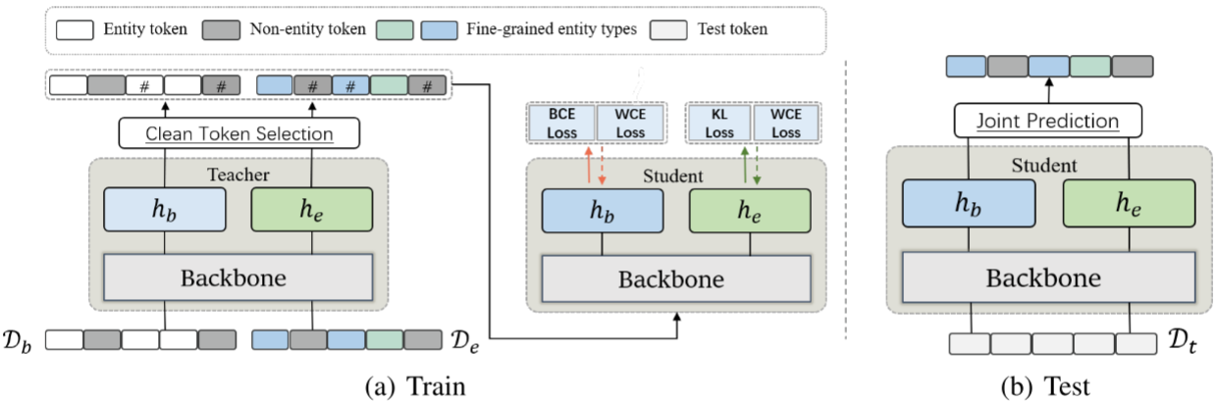

Method
(a): Illustration of decoupled learning paradigm and debiased self-training.
(b): Two classification heads are trained independently but make joint predictions when testing.
# denotes unselected noisy or invalid tokens.
Notes:
为了克服数据偏差，将远距离监督提取的初始集合 D 分解为两个子部分，D = Db ∪ De，其中 b 和 e 的下标分别表示二元分类和实体分类。将单级预测的NER任务分解为一个层次化的对偶任务。
为了便于在分解基础上进行训练过程，相应地将原来一条单独的路径h，分为 h = ⟨hb, he⟩。两条路径的末端是有不同输入数量的全连接层：hb 为 1，he 为 K。这两条路径共享相同的编码器 ϕ。
最后预测标签时采用双通道联合预测Pi为第i个token的概率向量，1-pib为非实体的概率，另一个则为实体标签的概率向量

Slide 5
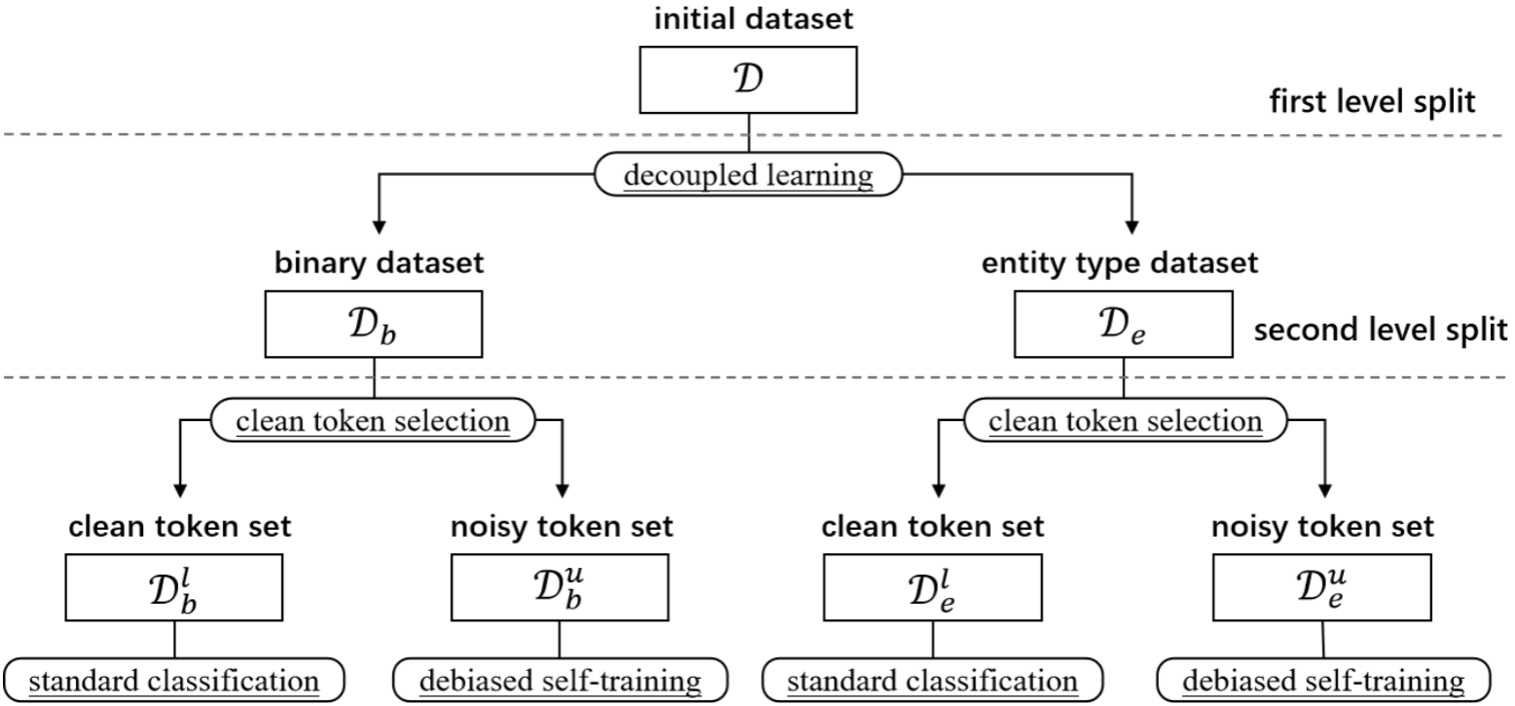
Method
Notes:
为了克服数据偏差，将远距离监督提取的初始集合 D 分解为两个子部分，D = Db ∪ De，其中 b 和 e 的下标分别表示二元分类和实体分类。继续分类为l和u

Slide 6

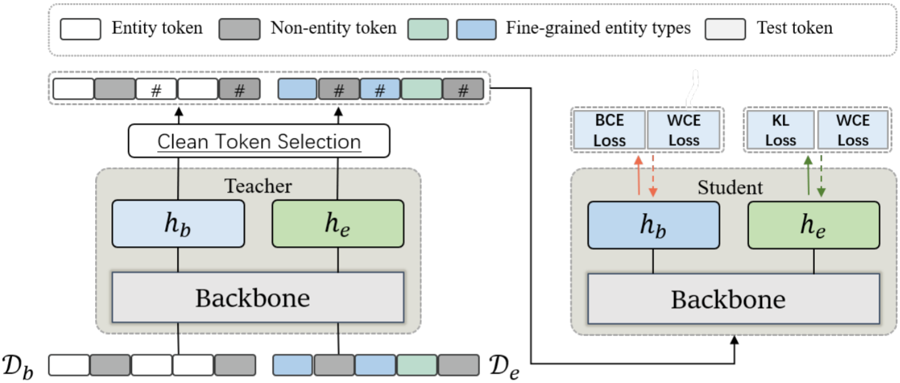
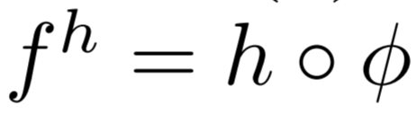
Method
Clean Token Selection
In most of our experiments, we fix it to 0.95 without further tuning
f_{最优}
f_{最差}
Debiased Self-Training
y=-1
y=+1
y=+1
D^{u}
D^{l}
x
D^{l}
y=-1or+1
y=-1
y=+1
D^{l}
D^{u}
x
D^{l}
encoder ϕ is frozen at this step
h_{w} is frozen and only update the encoder
Notes:
文献第一步遵循一般的噪声标签学习设置——从噪声数据集中选择干净的集合
以二元集合为例（只有两个标签概率pi和1-pi），在训练过程中，通过当前步骤获得的模型，得到对 xi 的当前预测，判断其与远程标签是否一致且置信度大于tao。对于不满足条件的token，去除他的远程标签，并标记为unlabled。其中词汇的分类是动态的，并且可以根据模型的推理结果实时调整。
文献重新划分了数据集， D lb 和 D le是专注于处理干净的词汇集合 ，而未被选择的噪声词汇集合 D ub和 Due 还需要进一步处理。
因为 Dub​ 和 Due​ 的标签可能是有噪声的，所以作者移除了这些标签，并通过自训练（self-training）框架为这些词汇分配伪标签（pseudo-labels）。
作者选择教师-学生架构来生成伪标签。
干净数据集的监督学习会自然地将干净的词汇紧密聚类到它们各自的类别中心。噪声词汇的标签是动态变化的，并且很可能是错误的。理论上，这可能导致它们的表示偏离类别中心，甚至在训练过程中由于标签的不稳定性而大幅振荡。
为了克服这个问题，作者采用了最坏情况交叉熵（WCE）损失目标，旨在通过对抗性训练使未标记数据的表示更接近类别中心。
作者创造了“最坏分类器”，是指能够正确分类所有标记数据，但非常接近类别边界，导致最小边距的分类器。
WCE 损失通过对抗性优化未标记的tokens，使其与标记数据上的“最坏分类器”相匹配，它们的特征可以紧密到至少一个类中心。
这样可以使决策超平面可以被推到一个更低熵的区域，生成更稳定和更高质量的伪标签。
在实践中，不可能获得真正最差的分类器。
因此，作者估计一个可能的最差分类器 hw，使得它能正确区分所选的标记，同时尽可能多地在先前周期中未标记的数据产生的伪标签上犯错。最大化LU（犯错）和最小化LL（正确区分）。
然后对抗性地优化编码器 ϕ，使其能被最坏情况分类器正确分类。
由于hb将所有细粒度类型视为一个集成类，在其上优化 WCE 可能会导致表示的崩溃，阻碍模型区分不同细粒度实体类型。作者只在实体类型识别路径上计算 WCE 损失。

Slide 7


Method
Dual Co-guessing Mechanism
Training loss
Post-hoc Entity Pathway Finetuning
Notes:
由于我们对标签的匹配约束，干净集的大小在很大程度上受到最初干净样本数量的限制。为扩增干净样本集合
作者开发了双协同猜测机制，作者训练了两个具有相同架构的网络，分别记为 f(x;θ1​) 和 f(x;θ2​)。这两个网络是“对等的”（peer networks），即它们的结构相同，但权重 θ1​ 和 θ2​ 是独立训练的。
针对那些容易学习的噪声词汇，作者假设不同的网络可以生成一致且高置信度的预测。
对于输入样本xi，当两个模型对同一个样本的预测标签（yi）一致，并且两个模型的预测置信度都高于阈值 τ 时，这个样本及其预测标签才会被选中。
这样可以有效利用噪声样本，扩增干净样本集合
当涉及到具体的子数据集 Db​ 和 De​ 时，预测的标签需要转换为相应的对应标签，概率则由相应的路径生成。
总体的损失中， w > 0 是一个加权因子。Lb_cls 和 Le_cls 分别是两个预测头的分类损失。Le_wce 是实体路径上的 最坏情况交叉熵WCE 损失。
由于二元路径（binary pathway）由于有足够的训练样本，学习效果良好。实体路径（entity pathway）由于样本不足、标签噪声和类别过多。作者对实体路径进行事后微调，通过二元路径的预测结果筛选出更干净的实体样本，然后用这些样本对实体路径进行微调，以解决实体路径由于样本不足和标签噪声导致的性能问题。

Slide 8
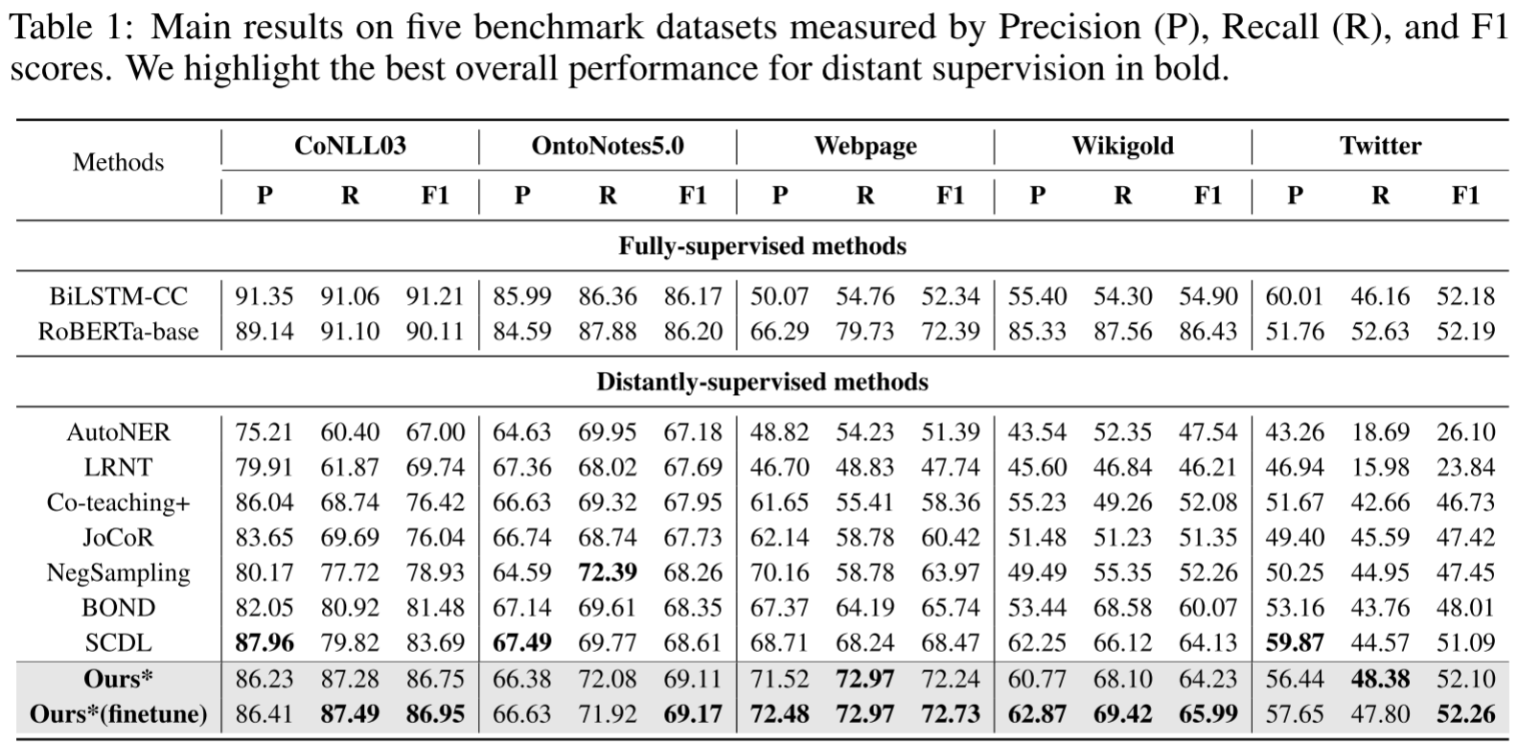
Result
Notes:
该表为本方法与其他方法的效果对比，分为监督学习方法与半监督学习方法，在五个数据集上，与远程监督方法相比经过优化的本方法效果显著提高。
作者选择了五个英文命名实体识别（NER）基准数据集来评估其框架：
(1) CoNLL03 来源：CoNLL 2003 Shared Task。内容：包含 1,393 篇英文新闻文章，涉及四种实体类型。
(2) OntoNotes5.0内容：包含 160 万单词，标注了 18 种实体类型，涵盖多个领域。
(3) Webpage内容：从 20 个网页中收集了 783 个实体，涉及四种实体类型（与 CoNLL03 类似）。
(4) Wikigold 内容：包含 39,007 个维基百科文章中的词汇，标注了四种 CoNLL03 命名实体标签。
(5) Twitter来源：WNUT 2016 NER Shared Task。内容：包含 2,400 条推文（总计 34,000 个词汇），标注了 10 种实体标签。
全监督方法
为了展示性能上限，作者还选择了两种全监督方法进行比较：
(1) BiLSTM-CNN-CRF (BiLSTM-CC) 方法：采用双向 LSTM 和字符级 CNN 生成词汇嵌入，然后通过 CRF 层预测最可能的标签序列。
(2) RoBERTa-base 方法：采用预训练的 RoBERTa-base 模型作为编码器。
接下来是远程监督方法
作者将提出的框架与以下七种当前的远程监督方法进行了比较：
(1) AutoNER 方法：训练一个模糊的 LSTM-CRF 网络，处理可能有多个标签的词汇，采用“Tie or Break”方案。
(2) LRNT方法：使用 Partial-CRF 进行序列标注，并使用高标注置信度和覆盖度的高质量句子进行训练。
(3) Co-teaching+ 方法：基于鲁棒样本选择的算法，仅通过预测不一致的数据更新双网络。
(4) JoCoR 方法：采用双网络计算联合损失，并进行协同正则化。
(5) NegSampling 方法：通过负采样处理不完整的标注。
(6) BOND 方法：采用教师-学生网络进行自训练，并通过早停（early stopping）选择可靠的干净词汇进行训练。
(7) SCDL 方法：联合训练两个教师-学生网络，以相互有益的方式迭代进行标签精炼。

Slide 9
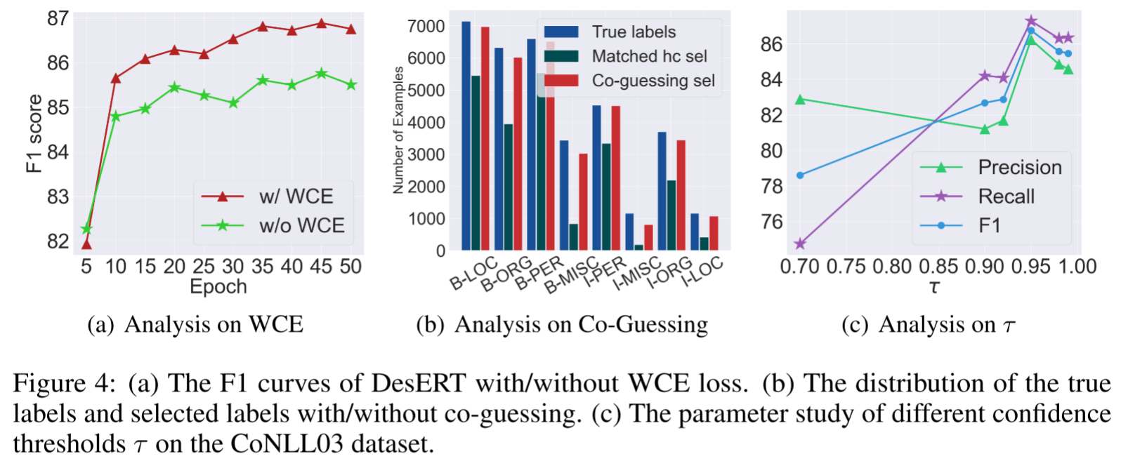
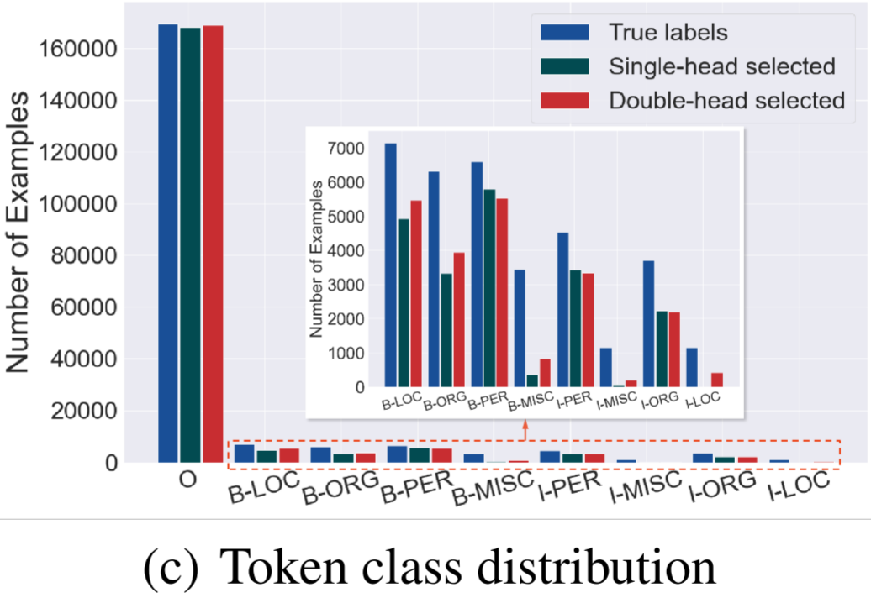
Ablation Study
Notes:
作者对 CoNLL03 数据集进行消融研究，证明每个组件或者参数都是不可或缺的。
测试以下情况：(1) 去除 WCE 损失；(2) 不进行双网络协同猜测；(3) 用单头路径替换双头路径。从消融实验可以看出，去除任何一个组件都会导致性能下降，而该模型在三个组件的联合作用下能够轻松获得最佳的 F1 分数。

Slide 10
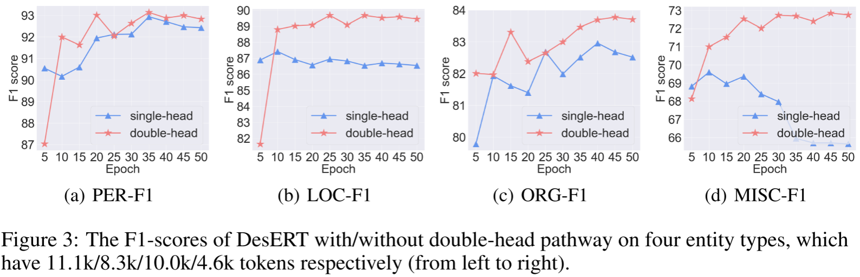
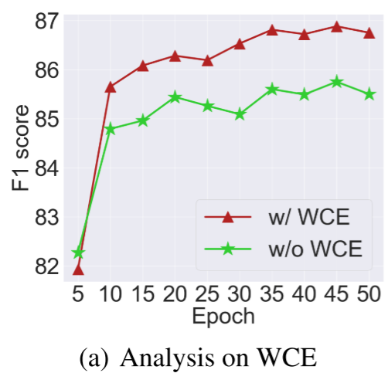
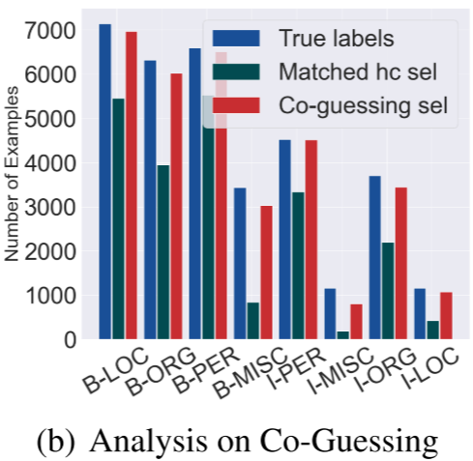
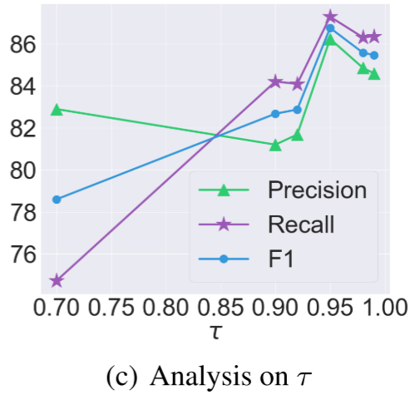
Further Analysis
Efficacy of decoupled learning
Efficacy of debiased self-training
Efficacy of co-guessing
Efficacy of threshold parameter τ
Notes:
作者为研究解耦学习效果，在 CoNLL03 上进一步测试了两种情况下每个实体类型的 F1 分数
传统的单头模型在所有实体类型上的表现都较差。这两个模型在识别像 PER 这样具有丰富样本标记的实体类时表现出相对接近的行为，对于标签数量少的类别的性能差距较大。
本方法对于少数实体类表现出更强的实体识别能力。
作者研究了 WCE 损失对于 DesERT 框架的有效性。在 CoNLL03 数据集上测试了采用和不采用 WCE 损失的情况。图中可以看出WCE是有效的。值得注意的是，WCE 在早期 epoch 中显示出高性能增长，这减轻了模型在早期阶段对未纯化标签的偏差。
共同猜测的效果。探索了共同猜测机制选择额外标记的能力。展示了在有无“协同猜测”操作的情况下，所选择的标记的分布情况。在没有使用“协同猜测”的情况下，每个类别的标记选择数量与真实分布之间存在巨大差距。这种差距的原因是，模型要求“干净的标记”（clean tokens）必须与给定的标签有匹配的预测。使用“协同猜测”机制后，干净样本集（clean sample set）显著扩大。实体标签分布的分布也接近真实标签的分布。
为探寻参数的大小设置，作者在 0.7 到 0.99 的范围内改变τ的值，其他参数保持默认。当τ固定在 0.95 时，DesERT 取得了最佳结果。

Slide 11
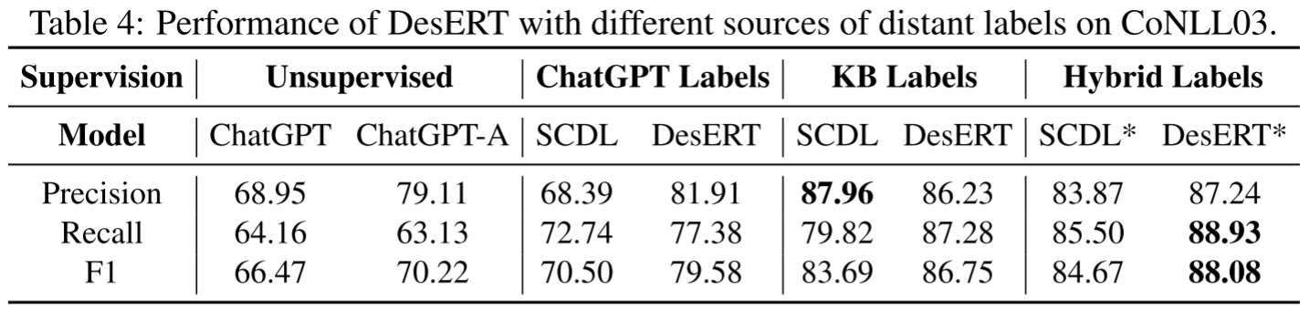
Distant Supervision from Large Language Models
Large language models (LLMs), including GPT-3 , ChatGPT, and GPT-43, have largely revolutionized the NLP landscape. Thanks to their emerging abilities like in-context learning (ICL) and chain-of-thought, LLMs demonstrate remarkable zero-shot learning performance in a wide range of downstream NLP tasks.
However, LLMs are still legs behind the fine-tuned small language models in many NLP applications including NER.
To deal with this problem, we extend the DSNER formulation and design a novel in-context learning algorithm that exploits self-generated text-tag pairs to generate distant labels. Moreover, we modify our original algorithms to fully use hybrid labels including ChatGPT-generated labels and original knowledge-base generated labels (KB labels).
Notes:
大型语言模型通过其强大的上下文学习能力和思维链能力，为许多 NLP 任务带来了新的可能性,它们在许多下游 NLP 任务中展现了出色的零样本学习（zero-shot learning）性能。
但是在许多 NLP 应用（包括命名实体识别，NER）中LLMs 仍然不如经过微调的小型语言模型。
为了解决这个问题，作者扩展了 DSNER（远监督命名实体识别）的公式，并设计了一种新的上下文学习算法。
该算法利用模型自动生成的文本-标签对（text-tag pairs）来生成远监督标签（distant labels）。
作者还修改了原始算法，以充分利用混合标签（hybrid labels），包括由 ChatGPT 生成的标签和原始知识库生成的标签（KB labels）
计算 KB 标签和 ChatGPT 标签的平均软标签，当一个标记收到两个不一致的标签时，模型对这两个标签给予相同的置信度。然后，通过修改的选择协议，将任一远监督标签视为真实标签的候选，只要其中一个标签表现出高置信度，就将其视为干净标记。
表 4 列出了完整的实验结果：
DesERT 算法在不同监督信号下均优于基线方法。特别是当使用混合标签（KB 标签和 ChatGPT 标签）训练时，修改后的 DesERT（DesERT*）比仅使用 KB 标签训练的版本提升了 +1.33 F1 分数，表明大语言模型 提供的远监督确实为 DSNER 任务带来了有益信息。

Slide 12
Conclusion
两种偏差：高度结构化的噪声和自训练框架引入的固有偏差
解决方法：解耦学习、清洁令牌选择、去偏自训练和双共猜测机制
实验结果：结果表明 DesERT 取得了最先进的性能。建立了基于 ChatGPT 的远程监督 NER 新基准，DesERT 在该基准上同样表现出色。
Notes:
DesERT 框架用于解决远程监督下的命名实体识别（NER）任务中的噪声标签问题。识别出远程监督标签中的两种偏差，即高度结构化的噪声和自训练框架引入的固有偏差。通过解耦学习、清洁令牌选择、去偏自训练和双共猜测机制等组件来解决这些问题。在多个标准化基准数据集上进行实验，结果表明 DesERT 取得了最先进的性能，尤其在召回率上表现突出。还建立了基于 ChatGPT 的远程监督 NER 新基准，DesERT 在该基准上同样表现出色。

Slide 13
Thanks

